Slide 1
1-1 개발을 위한 준비
스프링 프로젝트 생성.
xml을 사용해서 스프링 버전업과 자바 버전업 진행.
Lombok 라이브러리 설치.
Tomcat을 이용한 프로젝트 실행 확인.

Slide 2
1-2 스프링의 특징과 의존성 주입
스프링이 가졌던 차이점
- 엔터프라이즈급의 개발의 안정된 품질에 대한 요구로 프레임워크에 대한 수요 증가.
- 그 중 스프링은 너무 복잡했던 다른 프레임워크에 비해 가벼운 경량 프레임워크
스프링의 주요 특징
- POJO 기반의 구성: 객체 간의 관계를 별도의 aip를 사용하지 않고도 구성할 수 있도록 제작되어있음 -> 특정 라이브러리나 컨테이너의 기술에 종속적이지 않다는 것을 의미한다.
- 의존성 주입(DI)을 통한 객체 간의 관계 구성: ApplicationContext라는 존재가 필요한 객체들을 생성하고, 필요한 객체들을 주입하는 역할을 해주어서 개발자들은 객체와 객체를 분리해서 생성하고, 이러한 객체들을 엮는(wiring)작업을 하는 형태의 개발을 하게됨. 객체 = 빈(Bean)
- AOP(Aspect-Oriented-Programming)지원: 대부분의 시스템이 공통으로 가지고 있는 보안이나 로그, 트랜잭션과 같이 비즈니스 로직은 아니지만, 반드시 처리가 필요한 부분을 스프링에서는 횡단 관심사(cross-concern)라고 하는데 AOP는 이러한 횡단 관심사를 모듈로 분리.
- 트랜잭션의 지원: 한 번에 실행되어야 하는 하나 이상의 작업(데이터베이스 조작 등)의 논리적인 단위인 트랜잭션의 관리를 어노테이션이나 xml로 설정할 수 있기에 매번 상황에 맞는 코드를 작성할 필요가 없다.

Slide 3
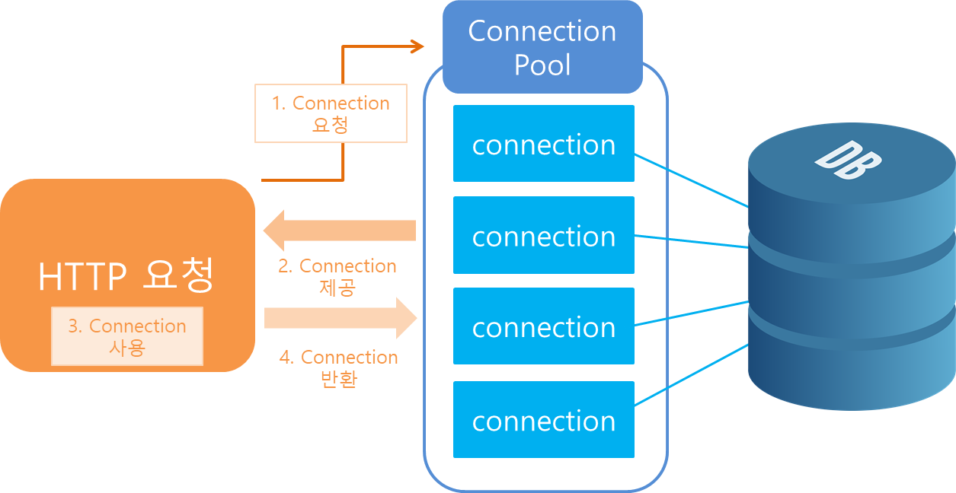
1-3 스프링과 Oracle Database 연동
프로젝트의 JDBC 연결
JDBC: 자바에서 데이터베이스에 접속할 수 있도록 하는 자바 API이다.
커넥션 풀 (DBCP): 웹 컨테이너(was)가 실행되면서 DB와 미리 연결 해놓은 객체들을 pool에 저장해두었다가 클라이언트 요청이 오면 connection을 빌려주고 처리가 끝나면 다시 connection을 반납 받아 pool에 저장하는 방식을 말한다.
Hikari: 커넥션 풀의 한 종류로 2021년 기준 유행하는 커넥션 풀이다

Slide 4
1-4 MyBatis와 스프링 연동
MyBatis
- SQL 매핑 프레임워크, JDBC 코드의 복잡하고 지루한 작업을 피하는 용도로 많이 사용됨.
- MyBatis에서 가장 핵심적인 객체는 SQLSession, SQLSessionFactory인데 SQLSessionFactory는 내부적으로 SQLSession을 생성하고
개발자는 SQLSession을 통해서 Connection을 생성하거나 원하는 SQL을 전달하고 결과를 리턴 받는 구조이다.
- Mapper: SQL과 그에 대한 처리를 지정하는 역할, XML과 인터페이스 + 어노테이션의 형태로 작성할 수 있다.

